Slide 1
FACEBOOK - opprett en profil og bli kjent med tjenesten
Læringsmål:
Å kunne logge på og av Facebook
Å kjenne til personvern og sikkerhetsinnstillinger og hvordan man forandrer disse
Å vite hva en tidslinje er
Å kjenne til funksjonene og ikonene på menylinjen
Å kunne søke etter venner, grupper og lignende
Å kunne legge til venner i vennelisten
Å kunne følge grupper, bedrifter o.l.
Å like, kommentere og dele artikler og bilder
Chatte med andre brukere
Notes:
Gå gjennom læringsmåla med kursdeltakarane før du startar sjølve opplæringa. Dette vil gjere det lettare for dei å lære og hugse det dei har lært.

Slide 2
Del 1
Kva er Facebook?

Slide 3

Kva er Facebook?
1
Notes:
Facebook er ei teneste for sosiale nettverk. Det vil seie at det er eit nettsamfunn som kan brukast til å kommunisere med andre.
Ein må ha ein profil for å kunne bruke Facebook. Dei som har ein profil, kan ta kontakt med andre, dele bilde, videoar, nyheitssaker, tankar og mykje meir med andre som har ein Facebook-profil. Nokre sider på Facebook er også moglege å sjå utan at du har ein eigen profil, men du kan ikkje skrive kommentarar, dele eller gjere andre ting som vi skal lære om på dette kurset.
Enkelte bruker Facebook for å halde kontakten med gamle venner og familie. Mange fritidsgrupper, lag og foreiningar bruker Facebook for å organisere seg og sende meldingar til medlemmer, og fleire verksemder og organisasjonar bruker Facebook til å kommunisere med kundar og brukarar.
Korleis du vil bruke Facebook, og til kva, er heilt opp til deg. Du kan velje å dele mykje eller ingenting. Ein MÅ ikkje legge ut bilde eller tekst på Facebook viss ein ikkje har lyst. Mange har ein profil berre slik at dei kan følgje med på det som skjer. Det er helt greitt.
Det finst også innstillingar på Facebook der du kan bestemme kven du vil ha kontakt med, kven som får sjå kva du skriv og legg ut av bilde og filmar, og kor mykje personleg informasjon andre kan lese om deg.
Dersom ein med tida finn ut at ein ikkje lenger vil vere på Facebook, går det også an å få sletta profilen. Vi skal snakke både om dette, personvern og innstillingar for sikkerheit seinare.
Akkurat som med e-postkontoar kan du velje å bruke Facebook i nettlesaren din eller laste ned ein app/program dersom du har ein smarttelefon eller eit nettbrett. Begge delar fungerer like bra, og for dette kurset speler det inga rolle kva du vel, men som regel er det enklast å bruke appen viss du bruker smarttelefon eller nettbrett. Dei trinna og forklaringane som vi går gjennom her, vil gjelde uansett kva for eit teknisk hjelpemiddel du bruker, men nokre gonger kan bilda som dukkar opp på skjermen din, sjå litt ulike ut. Då er det berre å spørje dersom du blir usikker på kva du skal gjere eller kor du skal trykke. I dei tilfella der det er liten forskjell på det ein ser i nettlesaren eller appen, vil bildet eg viser på skjermen, vere frå ein nettlesar på ein datamaskin.

Slide 4
Del 2
Opprette ein profil
Notes:
Å opprette ein profil eller brukar på Facebook er noko du berre treng å gjere ein gong. Derfor er det ikkje så farleg om du ikkje klarer å hugse alt i denne første delen utanåt. Det som er viktig, er at du følgjer instruksjonane som dukkar opp på skjermen undervegs, og at du spør dersom du lurer på noko. Du treng ikkje å uroe deg dersom det du ser på skjermen din, ikkje alltid er heilt likt det eg viser i denne presentasjonen. Det vi ser på Facebook og andre tenester på nett forandrar seg heile tida, men dei grunnleggande elementa er dei same. Det er det som er viktig, og desse kjem du til å lære deg etter kvart som du blir ein meir erfaren brukar.
Før du går vidare, må du passe på at alle kursdeltakarane har slått på datamaskinen eller nettbrettet, og at dei har opna nettlesaren eller app-butikken.

Slide 5
Opprette ein profil
2
www.facebook.no
Notes:
Når du skal opprette ein Facebook-profil, må du først gå til www.facebook.no eller laste ned Facebook-appen frå app-butikken (dette fungerer berre for dei som bruker nettbrett og smarttelefon).
Be alle deltakarane om å skrive inn adressa i adressefeltet og gå til sida, eller be dei om å laste ned appen.

Slide 6
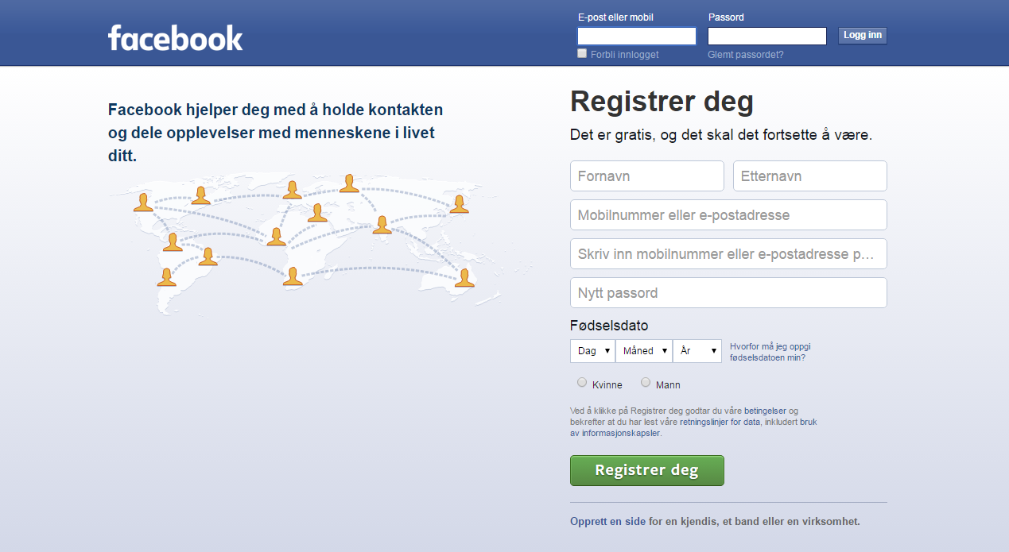
Opprette ein profil
2
Notes:
Har du skrive inn rett adresse, vil du kome til denne sida. Viss du lastar ned appen, må du finne han på telefonen din og deretter opne han.

Slide 7

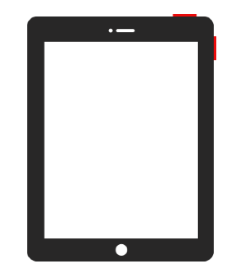
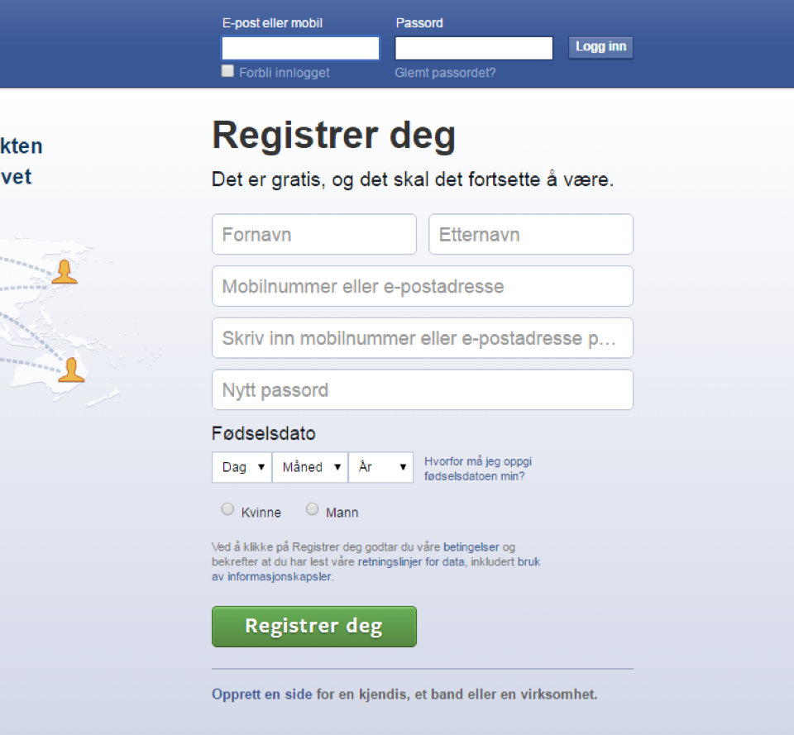
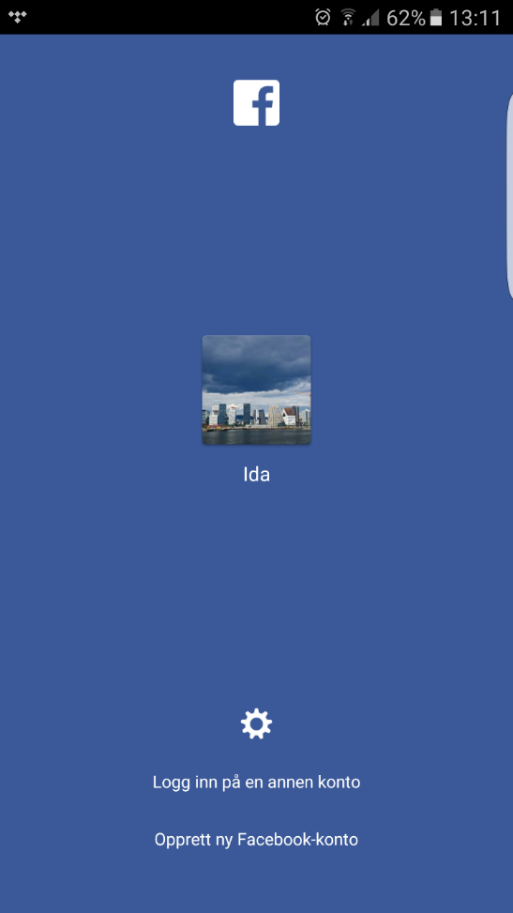
Opprett en profil
2
Notes:
Du treng berre å opprette ein Facebook-konto EIN gong. Prøv derfor å følgje trinna steg for steg mens vi går gjennom dei. Ikkje bli engsteleg om du tenkjer at du ikkje kjem til å hugse alt. Viss du blir usikker, eller viss det er noko du ikkje får til, må du seie ifrå med ein gong, så skal eg hjelpe deg.
Pass på at alle er komne til rett side, eller at alle har lasta ned appen.

Slide 8
Opprette ein profil
2
Notes:
Dei som bruker nettlesar, må fylle inn informasjonen det blir spurt etter, under "Registrer deg".
Dei som bruker appen, skal trykke der det står "Opprett ny Facebook-konto", og følgje trinna som kjem opp.
Vent med å gå vidare til alle har fylt ut informasjonen som trengst.

Slide 9
Opprette ein profil
2
Notes:
Når all informasjonen er fylt ut, trykker du på knappen der det står "Registrer deg".

Slide 10
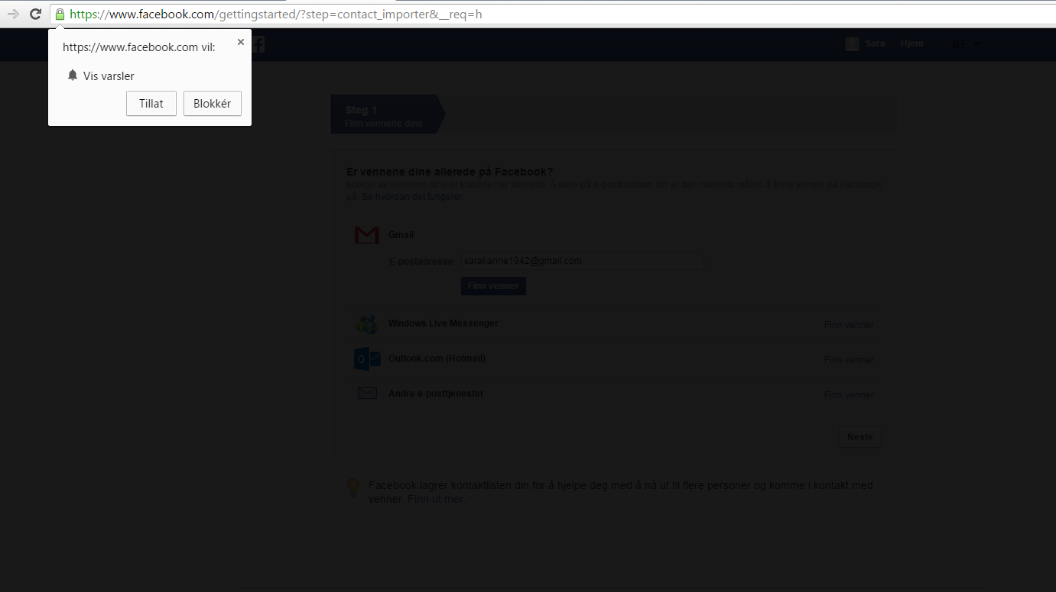
Opprette ein profil
2
Notes:
Hos enkelte vil sida no bli mørk, og det vil dukke opp ei lita informasjonsrute der Facebook spør om dei kan vise deg varsel. Det betyr at det kjem eit lite "pling", eller at det kjem opp ei melding på skjermen din kvar gong det har skjedd noko på Facebook-kontoen din.

Slide 11
Opprette ein profil
2
Notes:
Viss du vil ha slike varsel, kan du trykke på "Tillat". Vil du helst sleppe, trykker du på "Blokker". Dersom du ikkje er heilt sikker endå på kva du ønskjer, kan du trykke på krysset i hjørnet lengst oppe til høgre og heller ta stilling til dette når du blir ein meir erfaren Facebook-brukar.
Be alle dei som har fått ei slik melding, om å ta eit val. Gå deretter vidare til neste lysbilde.

Slide 12
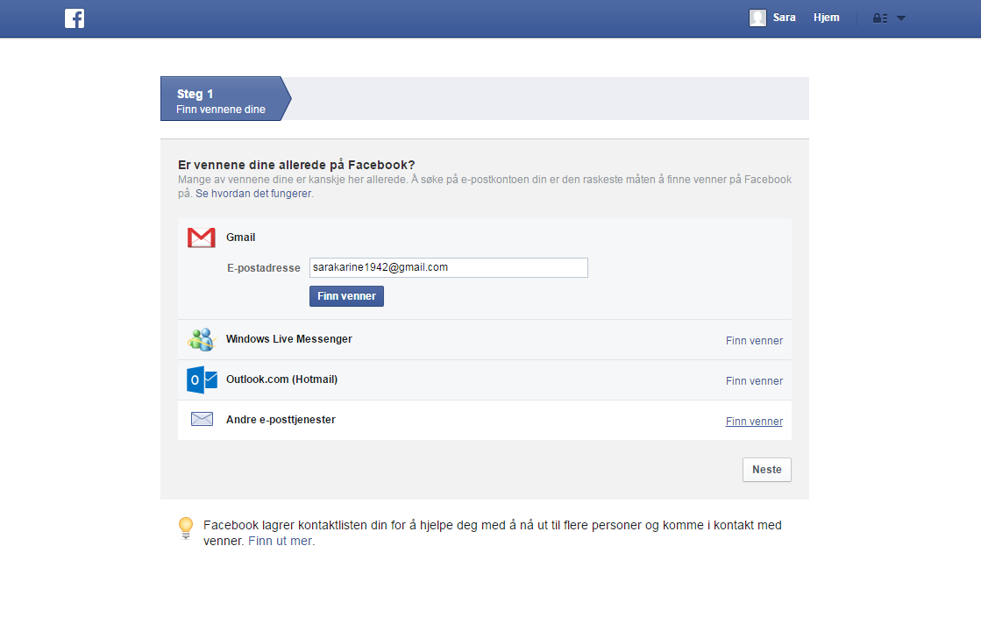
Opprette ein profil
2
Notes:
Facebook vil no spørje deg om du vil ha hjelp til å finne vennene dine via e-postkontaktane dine, men du kan også sjølv søke fram dei du ønskjer kontakt med.

Slide 13
Opprette ein profil
2
Notes:
Derfor hoppar vi over dette trinnet og trykker i staden på knappen "Neste" lengst nede til høgre.

Slide 14
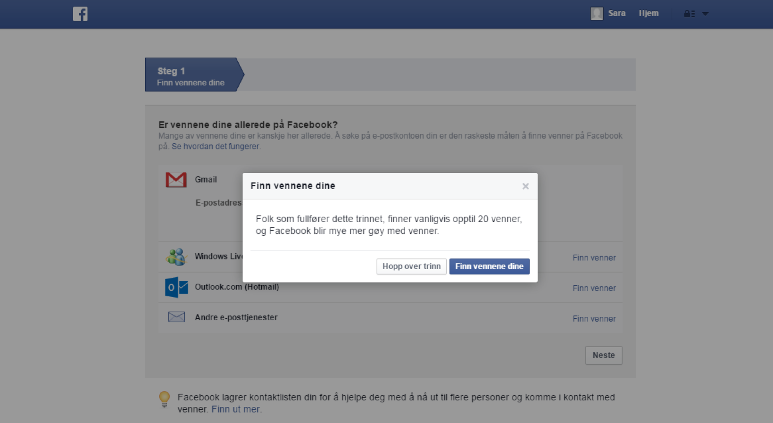
Opprette ein profil
2
Notes:
Deretter trykker du på "Hopp over trinn".

Slide 15
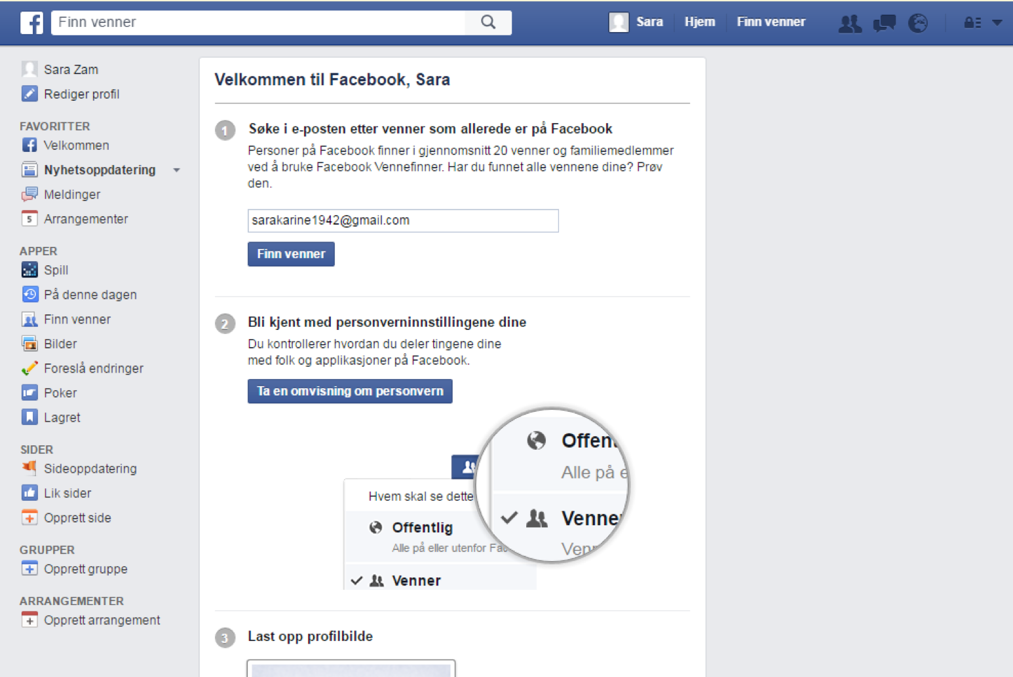
Opprette ein profil
2
Notes:
Denne sida dukkar opp.
Du må no gå inn på e-postkontoen din for å bli ferdig med registreringa. Facebook har nemleg sendt deg ein e-post for å sjekke at du er den du seier at du er. E-posten blir send til den e-postadressa du skreiv inn i stad då du registrerte deg.
Be alle om å gå inn på kvar sin e-postkonto for å sjå om dei har fått e-post frå Facebook.

Slide 16
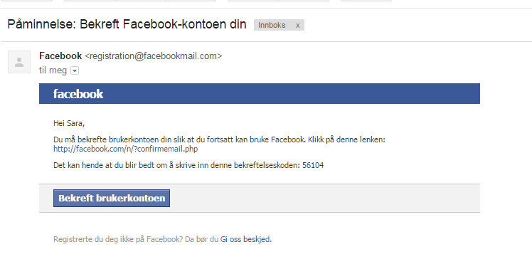
Opprette ein profil
2
Notes:
Hjelp dei som ikkje finn han sjølv, med å finne e-posten frå Facebook på e-postkontoen deira. Hos enkelte kan det hende at han har hamna i søppelposten.
Meldinga frå Facebook bør sjå omtrent slik ut.

Slide 17
Opprette ein profil
2
Notes:
Trykk på knappen der det står "Bekreft brukerkontoen".

Slide 18
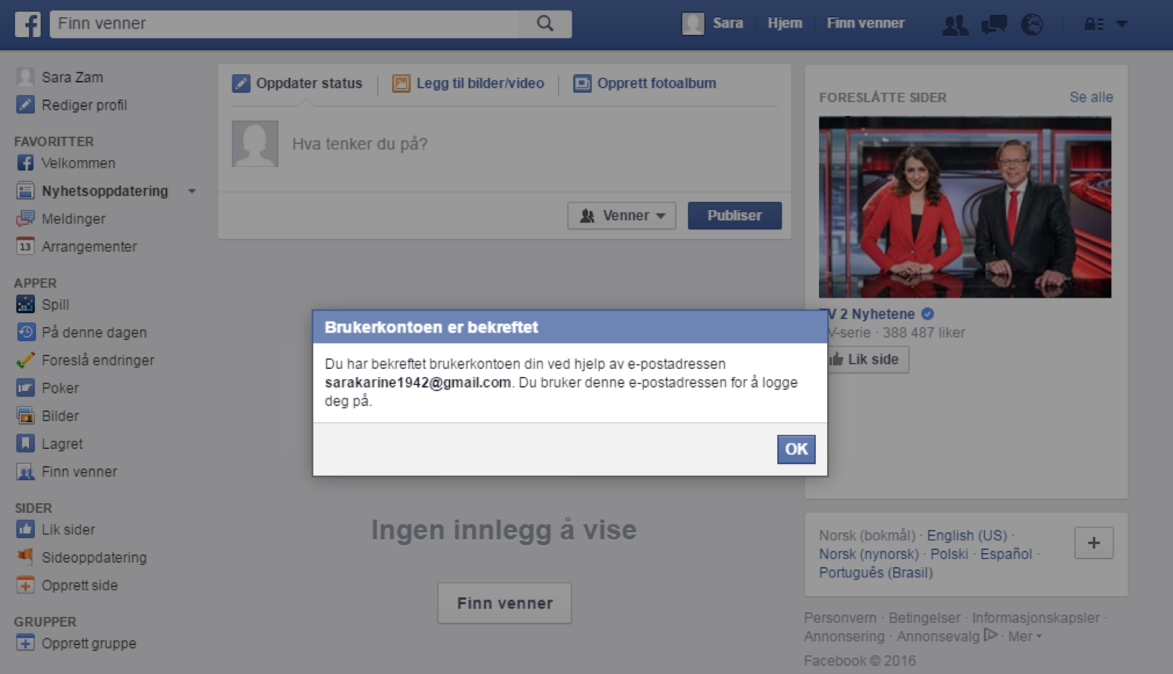
Opprette ein profil
2
Notes:
Då skal denne sida og denne meldinga dukke opp på skjermen din.

Slide 19
Opprette ein profil
2
Notes:
Trykk på "Ok".

Slide 20
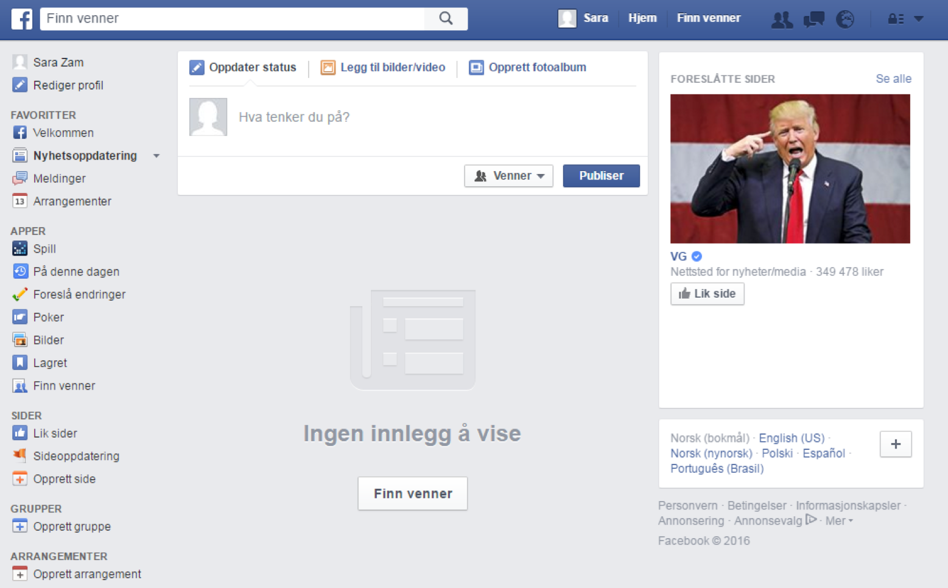
Opprette ein profil
2
Notes:
Viss det dukkar opp ei side som liknar på denne, betyr det at du no har fått oppretta ein Facebook-konto.
Sida ser kanskje litt tom ut samanlikna med andre Facebook-sider du har sett før, men det er fordi sida di er ny. Ho er ikkje fylt med innhald enno. Dette vil skje etter kvart, men før vi kjem så langt, må vi snakke litt om personvern og sikkerheit.

Slide 21
Del 3
Personvern og sikkerheit

Slide 22

Personvern og sikkerheit
3
Notes:
På Facebook kan du sjølv velje kva du har lyst til å dele med andre, kven du vil vere venner med, og kven som skal få lov til å sjå at du har ein Facebook-profil. Enkelte vel ein veldig open profil og deler det meste, mens andre vel ein mellomting og ønskjer berre å dele litt.
Det er mogleg å ombestemme seg seinare dersom ein ønskjer å bli meir eller mindre privat.

Slide 23
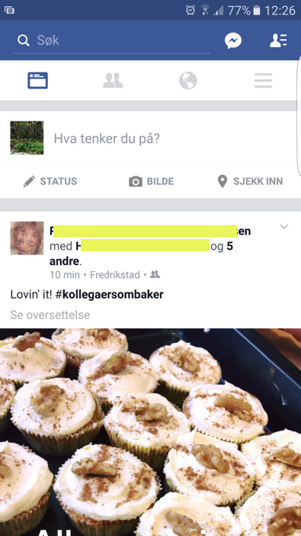
Personvern og sikkerheit
3
Notes:
Denne sida bør framleis vere oppe på skjermane dykkar.

Slide 24
Personvern og sikkerheit
3
Notes:
Øvst på sida ser du Facebook si menylinje. Viss du bruker appen, kan linja vere fordelt oppe og nede på skjermen.

Slide 25
Personvern og sikkerheit
3
Notes:
Viss du bruker ein nettlesar, vil du sjå eit bilde av ein liten hengelås med nokre strekar ved sidan av, heilt til høgre på menylinja.
Trykk på denne.
Dei som bruker nettbrett, har ein menyknapp med tre horisontale strekar ein stad på skjermen. Finn knappen og trykk på han.

Slide 26
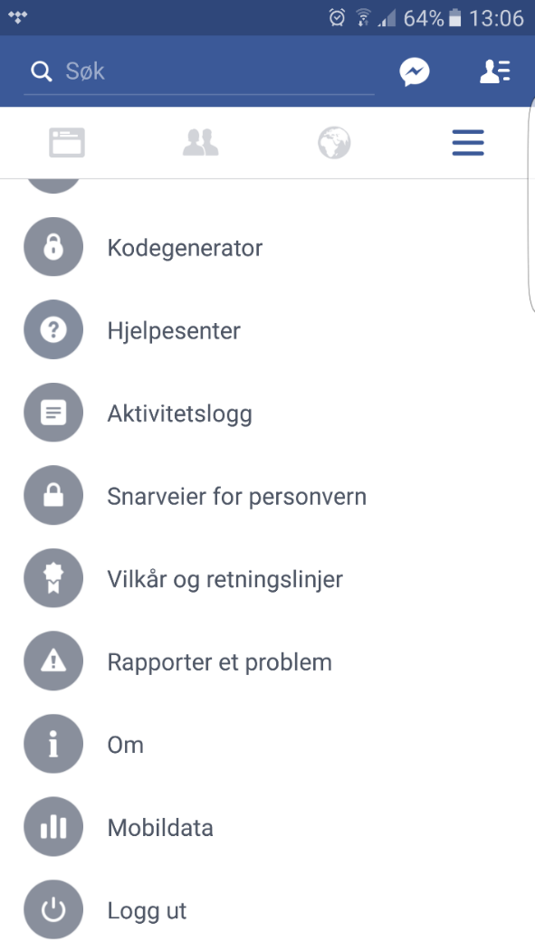
Personvern og sikkerheit
3
Notes:
App-brukarar får opp ei lang liste med menyval. Skroll/rull nesten heilt til slutt på lista, og finn valet "Snarveier for personvern". Trykk på dette valet.

Slide 27
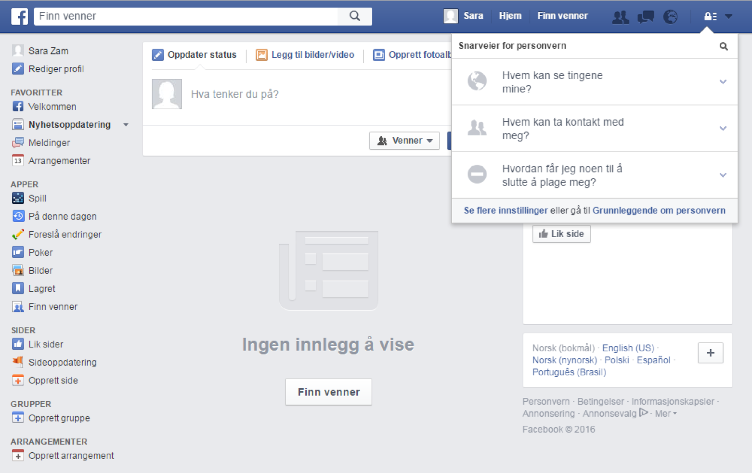
Personvern og sikkerheit
3
Notes:
Då vil det dukke opp ein liten meny.
Pass på at alle ser denne.

Slide 28
Personvern og sikkerheit
3
Notes:
Det første valet som kjem opp, heiter "Hvem kan se tingene mine?" Trykk på pila som peikar nedover, for å sjå meir.

Slide 29
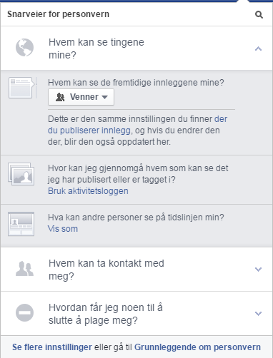
Personvern og sikkerheit
3
Notes:
No dukkar undermenyen opp. Her står det "Hvem kan se de fremtidige innleggene mine?". På knappen under står det "Venner".

Slide 30
Personvern og sikkerheit
3
Notes:
"Venner" på Facebook er personar du har sagt ja til å ha kontakt med. Du har enten søkt dei opp og spurt om å få vere venner med dei, og dei har sagt ja (dette skal vi lære om seinare). Alternativt har dei søkt deg opp og bedt om å få bli venn med deg, og du har sagt ja.
Enn så lenge har du ikkje lagt til venner på Facebook, men om du lar innstillingane stå slik som dei er no, vil dei framtidige vennene dine kunne sjå bilde, kommentarar, nyheitssaker og andre ting du vel å dele på Facebook.
Viss du trykker på knappen "Venner", ser du at det kjem opp fleire valalternativ. "Offentlig" betyr at alle som bruker Facebook kan sjå kva du deler, og "Bare meg" betyr at det berre er du som får sjå det. Trykk på alternativet du helst vil ha, for å byte til ein av desse innstillingane. Det vanlegaste er å dele med venner, men dersom du ønskjer ei anna innstilling, kan du sjølvsagt velje det. Du kan også gå tilbake seinare og endre innstillingane for sikkerheit og personvern dersom du ønskjer det.

Slide 31
Personvern og sikkerheit
3
Notes:
Trykk på pila igjen for å lukke denne delen av menyen.

Slide 32
Personvern og sikkerheit
3
Notes:
Det neste punktet heiter "Hvem kan ta kontakt med meg?" Trykk på pila til høgre for dette punktet for å sjå menyen.

Slide 33
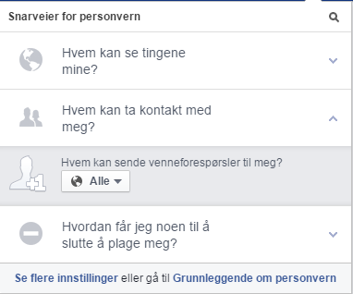
Personvern og sikkerheit
3
Notes:
Her står det at alle som bruker Facebook, kan spørje om å få vere venn med deg viss dei vil. Det er den vanlegaste innstillinga. Det betyr ikkje at alle dei millionane som bruker Facebook, kjem til å mase om å få vere venn med deg. Det betyr berre at dei som søker opp namnet ditt på Facebook, kan sjå at du er på Facebook, og at dei kan spørje om å bli venn med deg. Stort sett vil det vere snakk om menneske du kjenner frå før. Viss du får spørsmål om å bli venn med nokon du ikkje ønskjer å seie ja til, svarer du berre "Ignorer" når spørsmålet kjem. Personen som har sendt deg spørsmålet, vil ikkje få beskjed eller melding dersom du vel å ignorere spørsmålet.
Viss du ikkje ønskjer at det skal vere mogleg for alle å ta kontakt med deg, er alternativet at berre venner av venner får lov. Det betyr at berre dei som allereie er Facebook-venner med ein du er Facebook-venn med, får lov til å sende deg spørsmål om å bli venn med deg. Viss du ønskjer denne innstillinga, trykker du på knappen der det står "Alle" og deretter på det andre alternativet som kjem opp på lista.

Slide 34
Personvern og sikkerheit
3
Notes:
Trykk på pila igjen for å skjule denne delen av menyen.

Slide 35
Personvern og sikkerheit
3
Notes:
Punktet lengst nede heiter "Hvordan får jeg noen til å slutte å plage meg?" Viss du opplever at nokon du ikkje ønskjer kontakt med, plager deg på Facebook, er det lurt å vite om dette punktet. Mest sannsynleg vil du ikkje få bruk for det.
Trykk på pila.

Slide 36
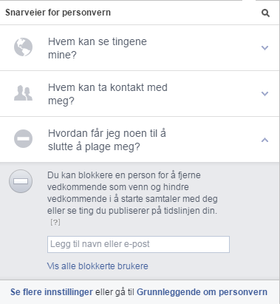
Personvern og sikkerheit
3
Notes:
I dette feltet kan du skrive inn namnet eller e-postadressa til nokon du ikkje lenger ønskjer å ha kontakt med. Det heiter å "blokkere" personen. Men du vil nok mest sannsynleg aldri trenge å gjere dette.

Slide 37
Del 4
Å søke og legge til venner

Slide 38
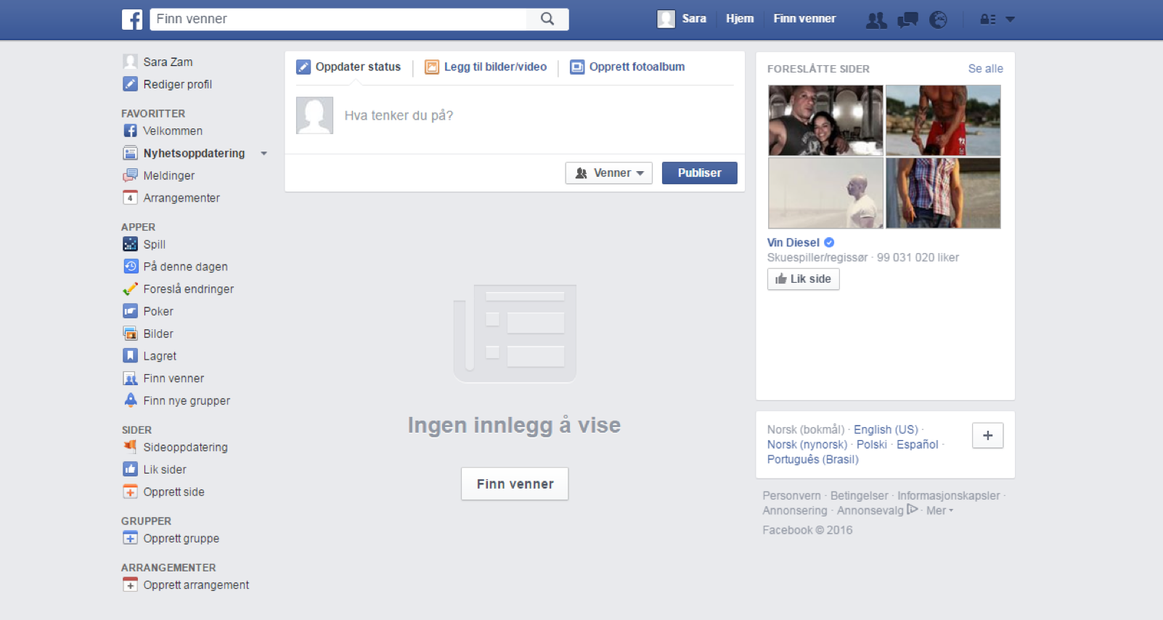
Å søke og legge til venner
4
Notes:
Dei fleste bruker Facebook til å halde kontakt, dele bilde, nyheitssaker og andre ting med venner og kjende. For å kunne ha kontakt med nokon må du legge dei til i vennelista di.

Slide 39
Å søke og legge til venner
4
Notes:
For å finne vennene dine på Facebook må du søke etter dei. Dei fleste bruker sitt eige namn og eit profilbilde, så dei er lette å kjenne att. Du finn søkefeltet øvst på sida eller i appen. Det er illustrert med eit lite forstørringsglas. Trykk på søkefeltet, og skriv inn namnet på personen du leitar etter.

Slide 40
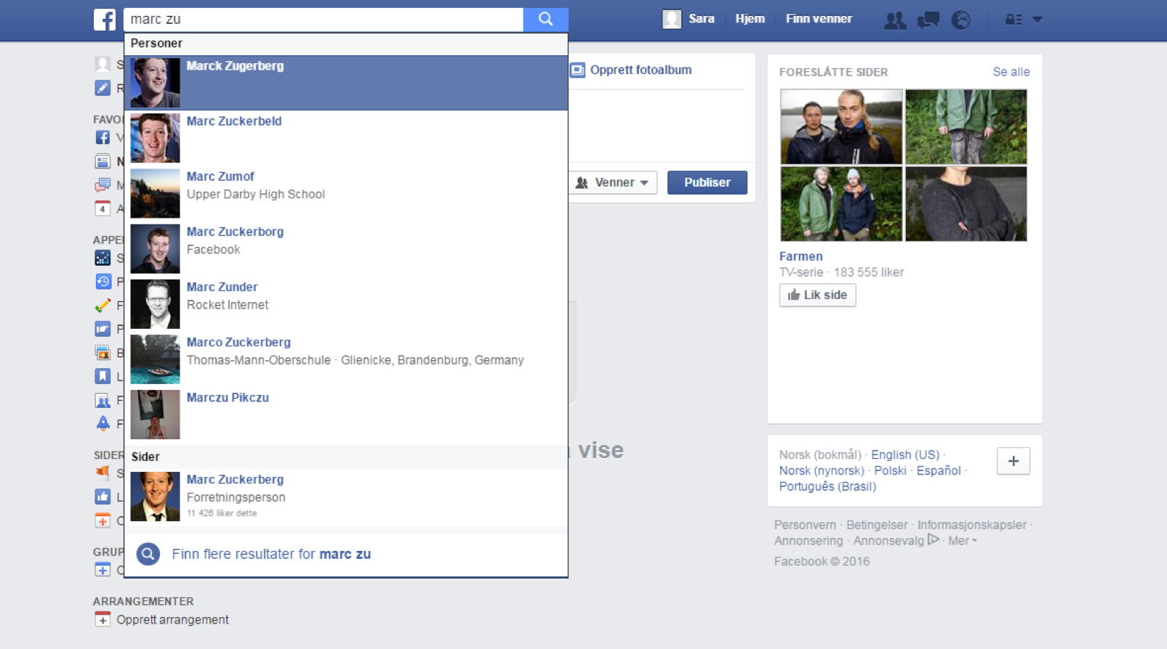
Å søke og legge til venner
4
Notes:
Facebook vil kome med forslag til kven det er du leitar etter. Forslaga dukkar opp i ei liste under feltet du skriv i. Viss vennen din ikkje har ein brukarkonto på Facebook, vil du ikkje finne han.
Når du ser at den rette personen dukkar opp i lista, trykker du på namnet.

Slide 41
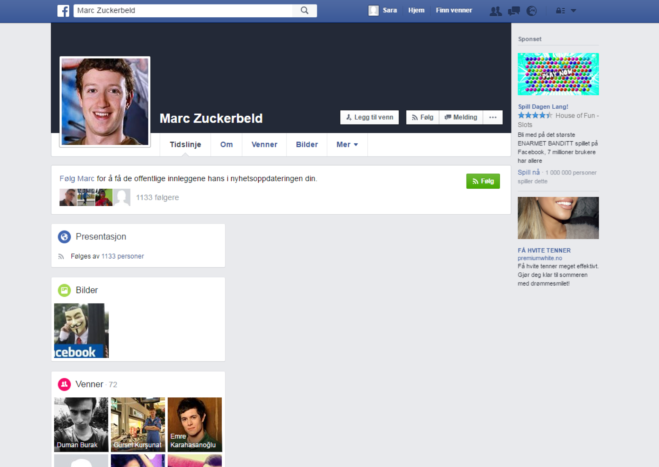
Å søke og legge til venner
4
Notes:
Då kjem du til Facebook-sida eller "profilen" til personen. Denne profilen blir ofte kalla ein "vegg" eller "tidslinje". Seinare skal vi snakke meir om kva ei tidslinje er, og korleis ho kan brukast.

Slide 42
Å søke og legge til venner
4
Notes:
Du må trykke på knappen "Legg til venn” for å legge til personen i vennelista di. Knappen finn du ofte høgt oppe på sida. Han har eit bilde av ein liten person og eit pluss-teikn.

Slide 43
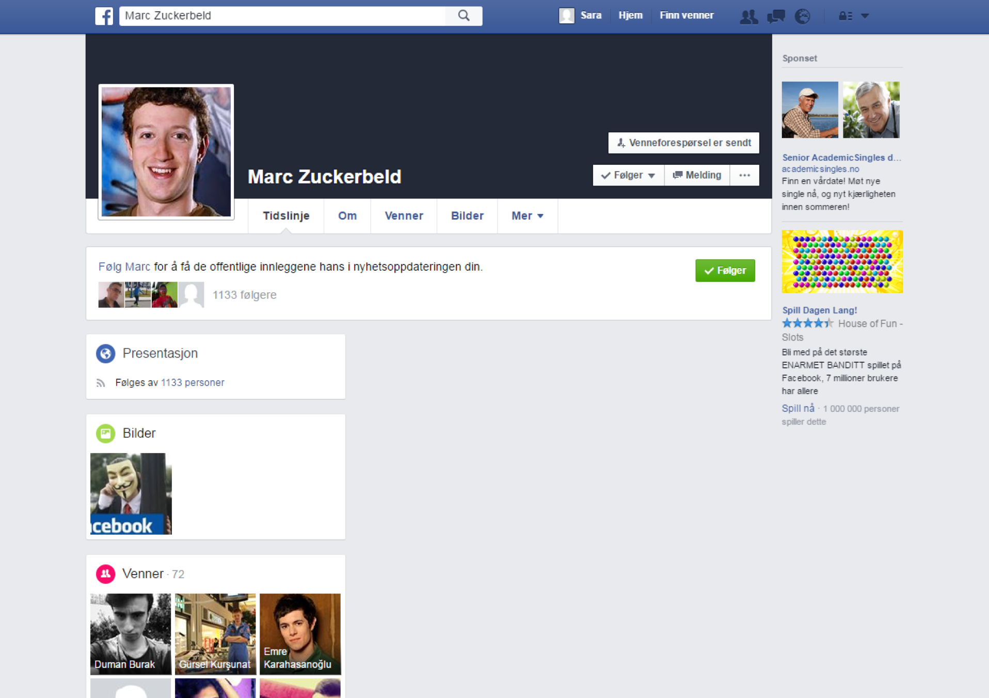
Å søke og legge til venner
4
Notes:
Då blir det sendt eit spørsmål til personen om å bli venner, og vedkomande kan velje å godta eller ignorere spørsmålet om å vere vennen din på Facebook. Andre kan også sende slike spørsmål til deg. Du kan også alltid velje om du vil ha kontakt med nokon eller ikkje. Kor desse spørsmåla dukkar opp, skal vi sjå på seinare.

Slide 44
Å søke og legge til venner
4
Notes:
Det går også an å søke etter firma, verksemder, institusjonar, klubbar, lag og mykje meir på Facebook. Det gjer du på same måte som når du søker etter venner. Start med å skrive inn namnet på det du leitar etter, i søkefeltet.

Slide 45
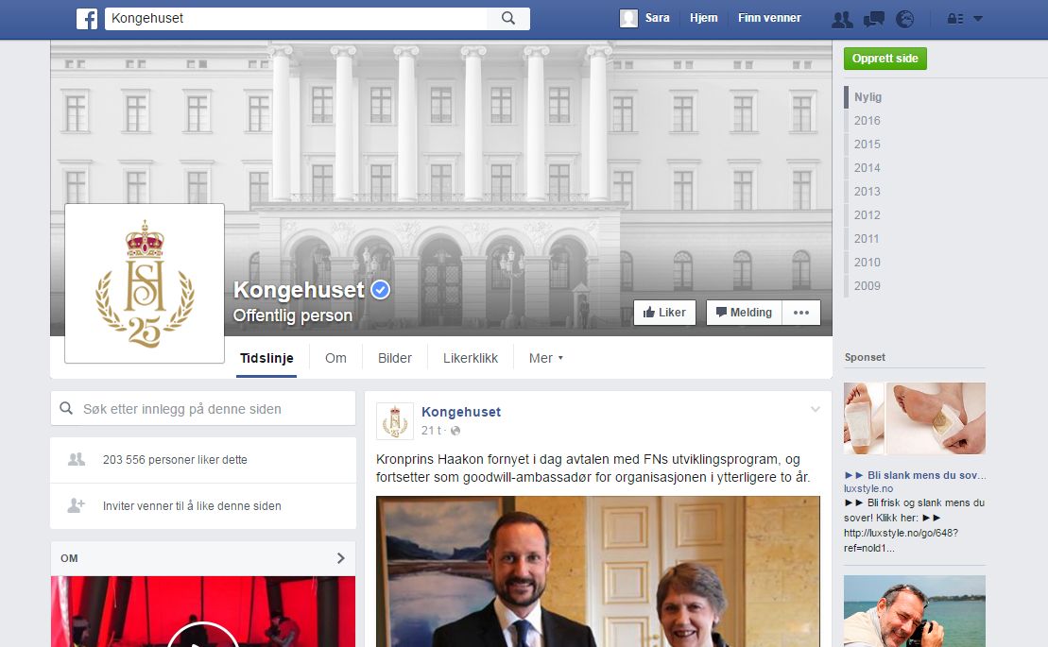
Å søke og legge til venner
4
Notes:
Ofte kan du ikkje bli venner med institusjonar, men du kan velje å "like” dei. Dette gjer du ved å trykke på knappen der det står "Liker" med bilde av ein tommel opp.

Slide 46
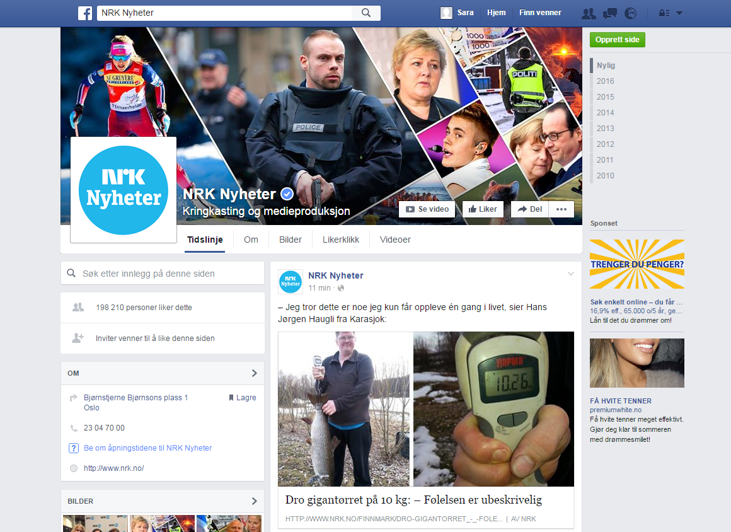
Å søke og legge til venner
4
Notes:
Det går an å like mange ulike organisasjonar og menneske. Når du likar desse, vil du kunne sjå når dei legg ut f.eks. nyheitssaker, bilde, videosnuttar og liknande. Du kan ha så mange slike kontaktar du vil på Facebook. Enkelte har mange venner og "liker" mange, mens andre har kanskje berre nær familie eller kollegaar.
Be alle om å finne minst éin venn, eit familiemedlem eller noko anna ved å søke etter dei i søkefeltet, og prøve å sende spørsmål om å vere venner eller like desse. Dette kan ta litt tid. Pass på at alle får den hjelpa dei treng, og la dei gjerne hjelpe kvarandre. Gå gjerne gjennom denne delen av opplæringa ein gong til mens alle på kurset er med, steg for steg. Foreslå gjerne at dei søker etter kommunen sine eigne sider, det lokale biblioteket eller liknande.

Slide 47
Del 5
Kva er ei tidslinje?

Slide 48
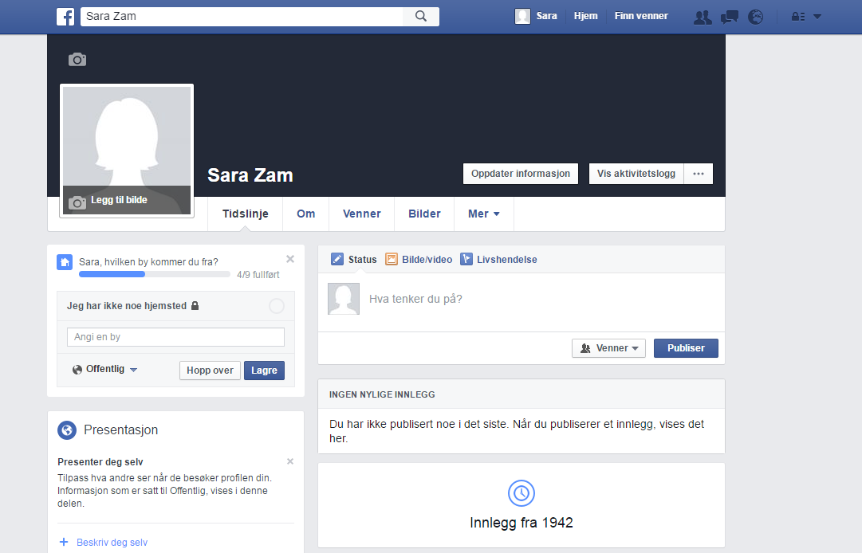
Kva er ei tidslinje?
5
Notes:
Alle personar og selskap og andre som bruker Facebook, har ei tidslinje. Tidslinja fungerer som ein profil for den aktuelle personen. Her er det mogleg å få litt informasjon om personen eller institusjonen, og sjå ting dei ønskjer å dele med andre på Facebook. Kor mykje ein får sjå, er avhengig av om ein er venner eller ikkje, og kva for innstillingar for personvern ein har. Enkelte vel å dele mykje, andre lite.

Slide 49

Kva er ei tidslinje?
5
Notes:
Viss du trykker på namnet ditt på menylinja, vil du få sjå tidslinja di. Viss du ikkje hadde ein Facebook-profil frå før, vil det ikkje vere mykje på han enno. Men etter kvart kan du legge ut bilde, lenker til spennande lesestoff eller artige videoar her, dersom du ønskjer det. Du kan også legge til meir informasjon og bilde av deg sjølv dersom du vil.
Viss du bruker appen, må du trykke ein gong til på Meny-ikonet. Øvst i lista som dukkar opp, ser du namnet ditt. Trykk på det for å kome til tidslinja di.

Slide 50
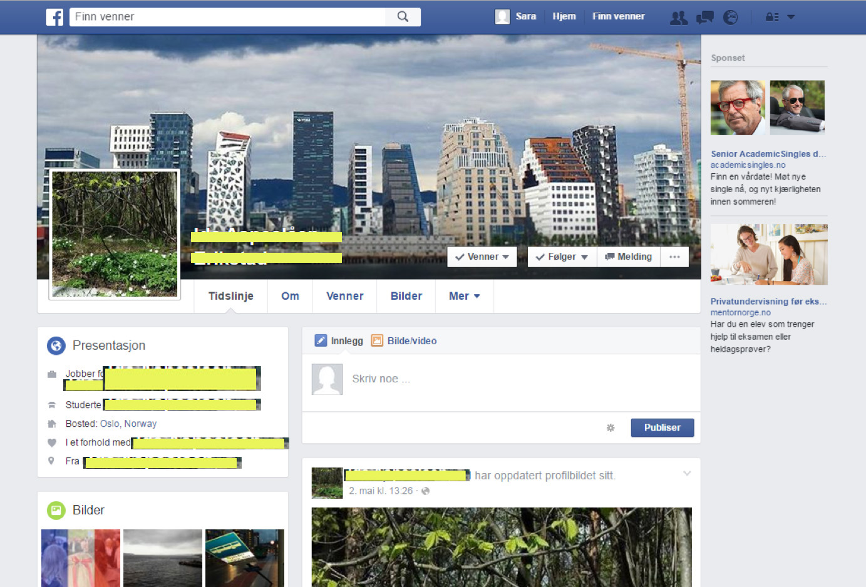
Kva er ei tidslinje?
5
Notes:
Viss du går inn på tidslinjene til nokon av dei du har lagt til som venner eller "liker", kan du sjå kva dei har lagt ut på si tidslinje. Søk opp tidslinja som høyrer til personen du vil sjå på, i søkefeltet, og trykk på namnet deira. Skroll/rull nedover tidslinja for å sjå meir.

Slide 51
Kva er ei tidslinje?
5
Notes:
Du kan også skrive noko på tidslinja til andre brukarar viss du vil det. Då bruker du feltet der det står "Skriv noe …". Men hugs at alt som blir skrive på tidslinja, kan bli sett av andre som har kontakt med personen. Dette er IKKJE ein plass der du bør sende private meldingar. Ønskjer du å sende ei melding eller noko anna som berre EIN av vennene dine skal sjå, må du opne ein "chat".

Slide 52
Del 6
Å chatte med Messenger

Slide 53
Å chatte med messenger
6
Notes:
Viss du vil sende ei melding som berre ein bestemd Facebook-venn skal sjå, må du chatte med denne personen. Å chatte er nesten som å sende ein SMS, og du har betre kontroll over kven som får sjå det du skriv, enn om du vel å skrive på tidslinja deira.
Viss du vil chatte med ein venn, går du inn på Facebook-tidslinja til vennen din og finn knappen der det står "Melding" og bilde av ei snakkeboble. Trykk på knappen for å starte chatten.
Viss du bruker Facebook-appen på ein smarttelefon eller eit nettbrett og du ikkje har chatta før, får du beskjed om at du må laste ned ein app som heiter "Messenger". På ein smarttelefon eller eit nettbrett må du ha dette programmet for å kunne chatte på Facebook.
Vent til alle som treng å laste ned Messenger, har fått gjort dette før du går vidare.

Slide 54
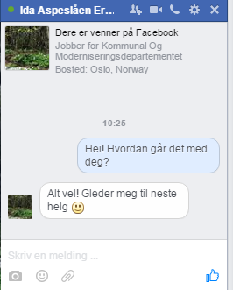
Å chatte med messenger
6
Notes:
Viss du bruker nettlesar, vil chatten bli opna i ei lita rute nede til høgre i eit eige vindauge. Viss du bruker appen, blir chatten opna i ein annan app som heiter "Messenger". Dette skjer automatisk, og ruta vil dekke heile skjermen.

Slide 55
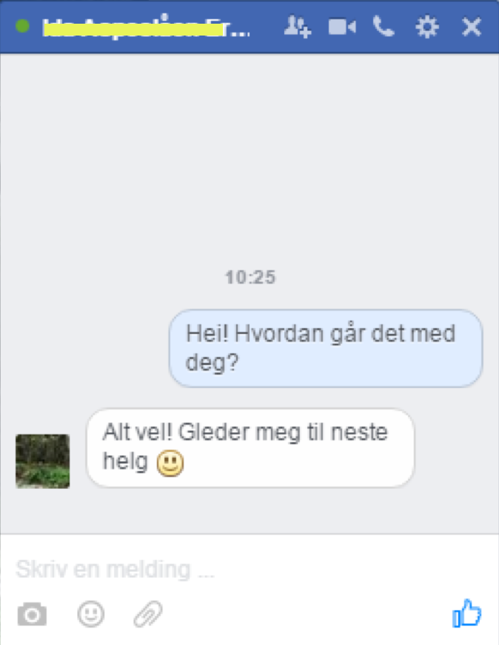
Å chatte med messenger
6
Notes:
Chatten viser alle meldingar som går mellom deg og personen du chattar med. Det du sender, vil dukke opp på høgre side, og det vennen din skriv, kjem på venstre side.
Skriv ei melding ved å trykke på det kvite feltet nedst i chatten der det står "Skriv en melding …".

Slide 56
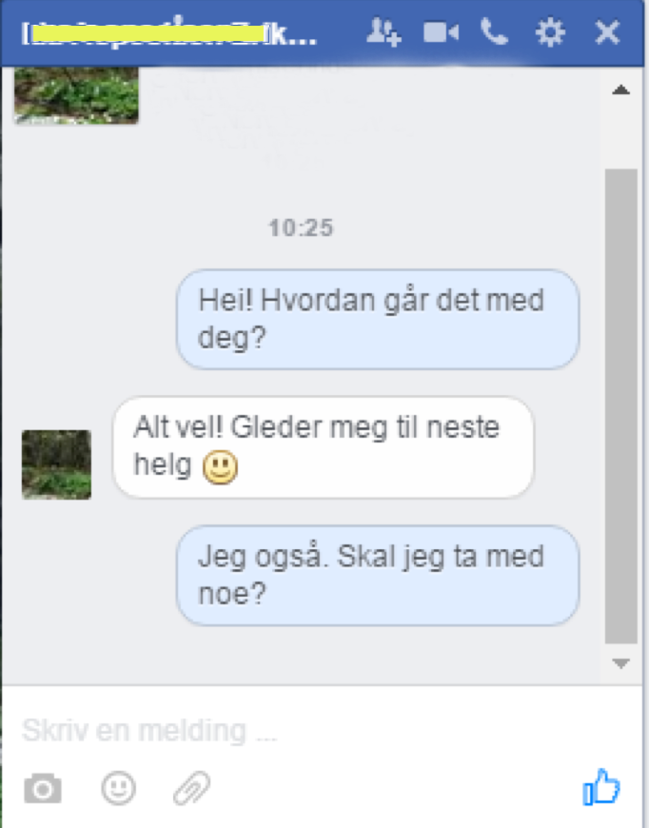
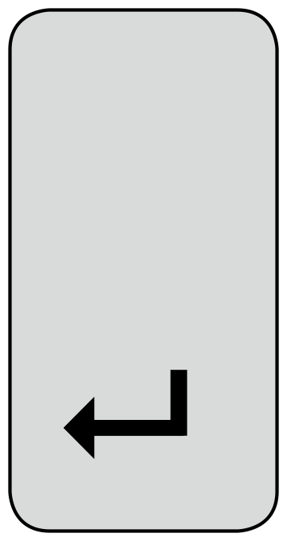

Å chatte med messenger
6
Enter
Notes:
Når du har skrive det du vil seie, trykker du på "Enter" på tastaturet for å sende meldinga.

Slide 57

Å chatte med messenger
6
Notes:
Viss du bruker appen, trykker du på bildet av ei pil eller eit lite papirfly som har dukka opp ved sidan av det du har skrive.

Slide 58
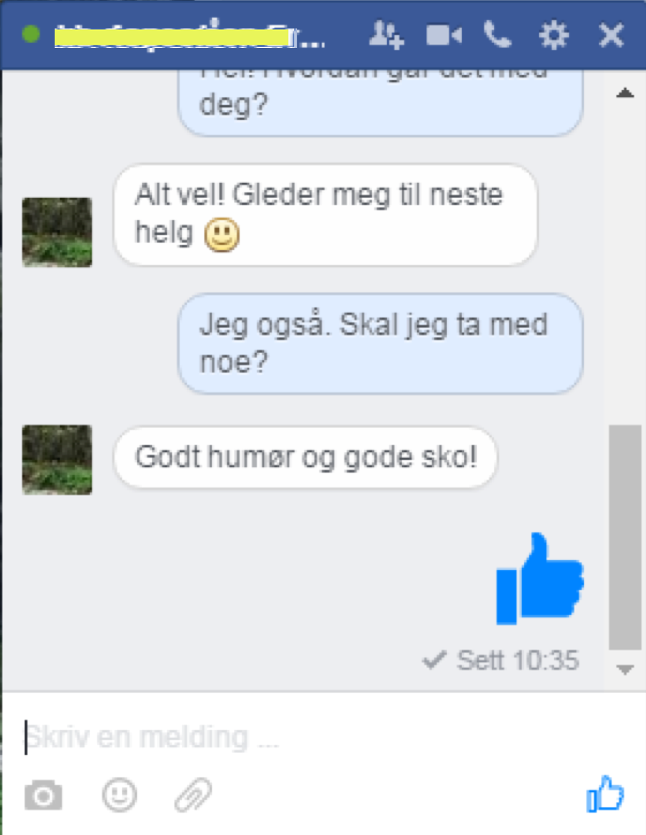
Å chatte med messenger
6
Notes:
Tommel opp eller "Liker" er eit symbol som blir brukt mykje på Facebook. Det kan bety at du likar noko, at du er einig, eller at du har oppfatta kva personen har sagt. Du kan også bruke symbolet i chatten. Du finn symbolet nede til høgre.

Slide 59
Å chatte med messenger
6
Notes:
Etter kvart kan du også prøve å legge til bilde, emojiar (smilefjes) eller dokument i chatten, men det skal vi ikkje gå inn på i dette kurset. Prøv deg fram med ein du kjenner som kan litt om Facebook, eller øv med nokon som er med på kurset i dag.

Slide 60
Å chatte med messenger
6
Notes:
Det kan også vere lurt å vite at det går an å legge til fleire personar i ein chat, opne ein videosamtale, bruke chatten til å ringe og så vidare. Utforsk desse moglegheitene ved å bruke symbola du ser her. Alle symbola finst også hos dei som bruker nettbrett og smarttelefon. Dei ser heilt like ut, men dei ligg litt andre stader i vindauget.

Slide 61
Del 7
Å like, kommentere og dele

Slide 62
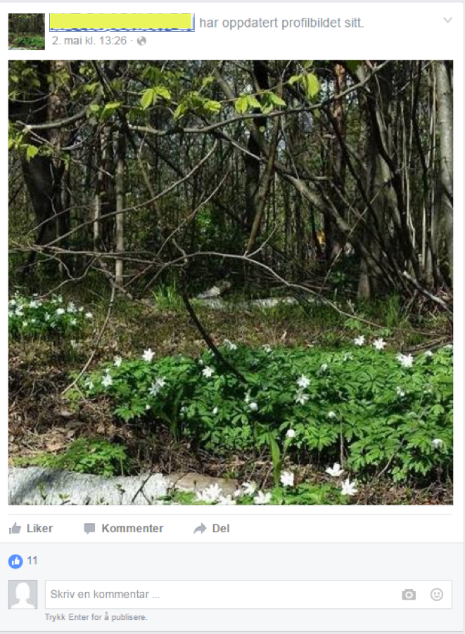
Å like, kommentere og dele
7
Notes:
Facebook legg også til rette for at du skal kunne gi tilbakemeldingar og dele bilde, kommentarar, artiklar og andre ting som vennene dine, selskap, kommersielle aktørar eller andre har lagt ut på Facebook.

Slide 63
Å like, kommentere og dele
7
Notes:
Funksjonane for dette finn du under, eller i nokre tilfelle ved sidan av, bildet, kommentaren eller artikkelen. Dei heiter "Liker", "Kommenter" og "Del", og dei har symbol som er lette å kjenne att. Du kan velje å bruke ein eller fleire av desse funksjonane når du ser noko du har lyst til å reagere på, slik at andre brukarar ser det.

Slide 64
Å like, kommentere og dele
7
Notes:
Funksjonen "Liker” er ein rask måte å gi tilbakemelding til avsendaren på. Funksjonen blir vist som ei hand med tommelen opp.

Slide 65
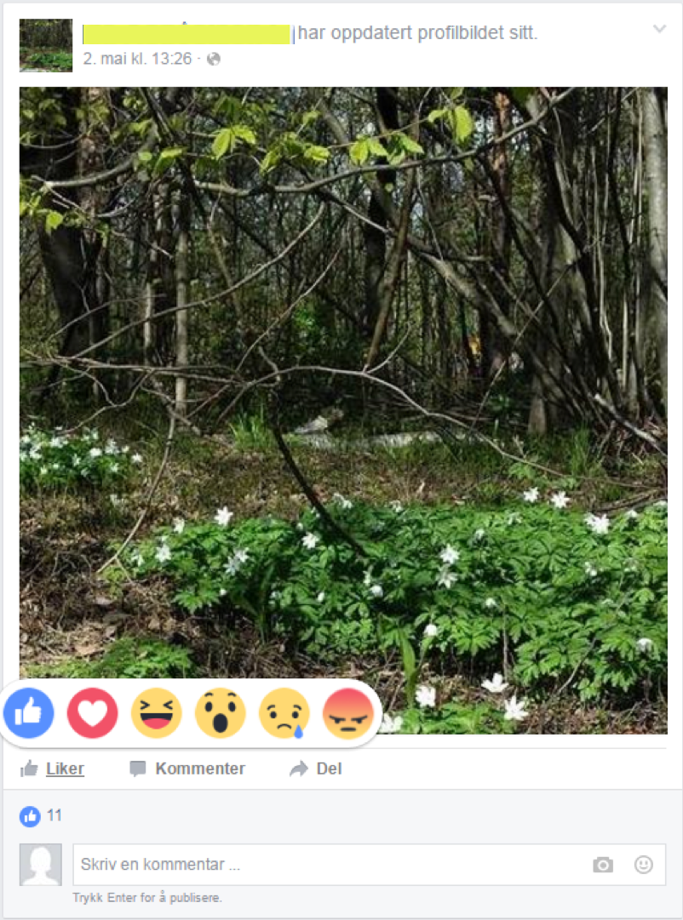
Å like, kommentere og dele
7
Notes:
Viss du bruker ein datamaskin, kan du halde musepeikaren din over knappen "Liker". Då dukkar det opp ulike ikon. På nettbrett og smarttelefon set du fingeren din på "Liker" og trykker til ikona kjem fram.
Så peikar eller klikkar du på det symbolet som uttrykker den reaksjonen du ønskjer å vise at du har til det som har blitt delt. Du kan velje mellom "tommel opp", "hjarte", "latter", "overrasking/sjokk", "trist" eller "forarga/sint/provosert".
Det som er vanlegast for mange, er å bruke tommel opp. Å bruke desse ikona heiter å "like" [/'laɪke/] bildet, artikkelen eller kommentaren.

Slide 66
Å like, kommentere og dele
7
Notes:
Det går også an å skrive eigne kommentarar til bilde, innlegg og anna som blir lagt ut på Facebook.
Når du skal kommentere, trykker du enten på knappen der det står "Kommenter", eller …

Slide 67
Å like, kommentere og dele
7
Notes:
… så trykker du i feltet der det står "Skriv en kommentar".

Slide 68
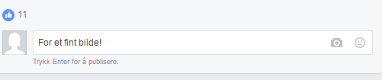

Å like, kommentere og dele
7
Enter
Go
Return
Notes:
Skriv kommentaren din. Viss du bruker ein stasjonær eller berbar datamaskin, trykker du på Enter for å avslutte kommentaren og publisere han. Han vil då dukke opp under bildet eller innlegget du har valt å kommentere.

Slide 69
Å like, kommentere og dele
7
Notes:
Viss du bruker nettbrett eller smarttelefon, trykker du på ikonet som ser ut som ei pil eller eit lite papirfly, for å publisere. (Dette symbolet er det same som blir brukt når du skal chatte.)

Slide 70
Å like, kommentere og dele
7
Notes:
Du kan også velje å dele eit bilde eller innlegg som andre har publisert. Dette gjer du ved å trykke på knappen "Del".

Slide 71
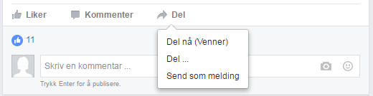
Å like, kommentere og dele
7
Notes:
Då kjem det opp tre alternativ. Vi skal no gå gjennom alle.

Slide 72
Å like, kommentere og dele
7
Notes:
Viss du vel alternativet "Del nå (Venner)", vil bildet eller innlegget dukke opp på tidslinja på Facebook-sida di, slik at vennene dine kan sjå det der.

Slide 73
Å like, kommentere og dele
7
Notes:
Viss du trykker på alternativ to "Del …", dukkar det opp eit nytt vindauge.

Slide 74
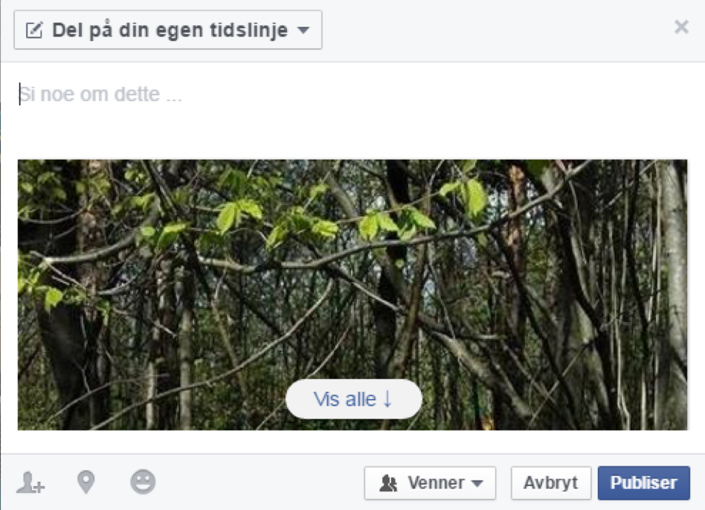
Å like, kommentere og dele
7
Notes:
Her er det mogleg å skrive noko i feltet "Si noe om dette …".

Slide 75
Å like, kommentere og dele
7
Notes:
Viss du deretter trykker på knappen "Publiser", hamnar innlegget og kommentaren du har skrive inn, på tidslinja på Facebook-sida di.

Slide 76
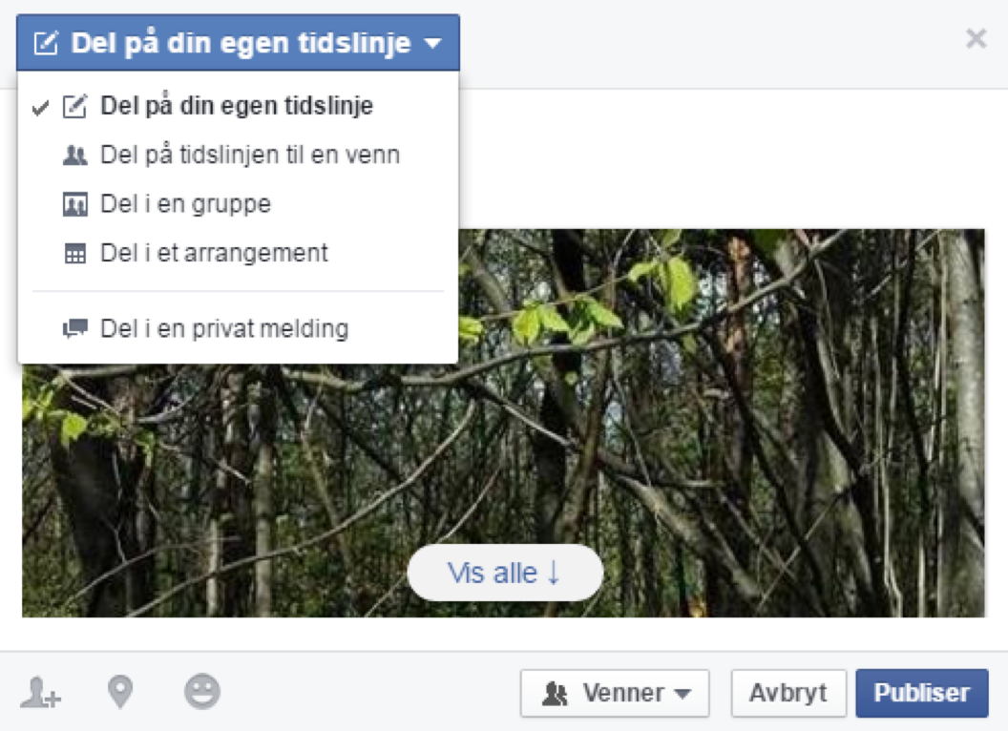
Å like, kommentere og dele
7
Notes:
Viss du ønskjer å legge ut bildet eller innlegget på ei anna side enn di eiga side, kan du gjere det ved å trykke på nedtrekksmenyen øvst i vindauget der det no står "Del på din egen tidslinje". Då får du opp fleire delingsalternativ.

Slide 77
Å like, kommentere og dele
7
Notes:
Du kan velje å dele på tidslinja (veggen) til ein venn, i ei gruppe eller i eit arrangement. Trykk på alternativet du vil bruke. I dette eksempelet vel vi å dele på tidslinja til ein venn.

Slide 78
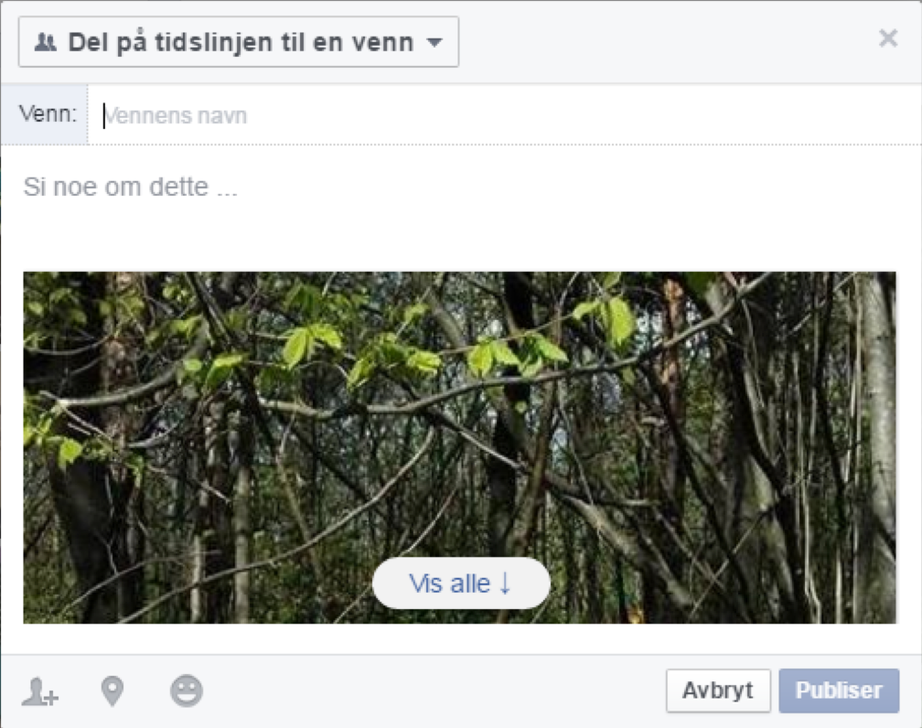
Å like, kommentere og dele
7
Notes:
Vindauget som dukkar opp, vil sjå nesten likt ut uavhengig av kva for alternativ du vel. Først blir du bedt om å skrive inn namnet på vennen, gruppa eller arrangementet du ønskjer å dele med. Skriv det inn i feltet for namn. Du kan skrive inn fleire namn om du vil.

Slide 79
Å like, kommentere og dele
7
Notes:
Også her kan du velje å skrive ei lita melding eller kommentar før du deler.

Slide 80
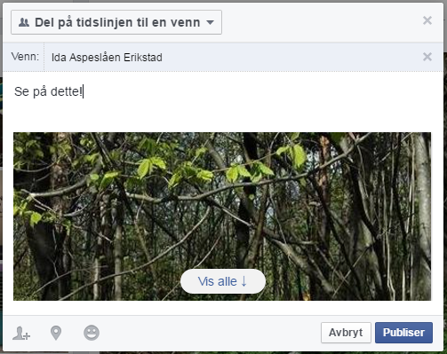
Å like, kommentere og dele
7
Notes:
Når du har lagt inn alle mottakarane du ønskjer å dele med, og du eventuelt har skrive ein kommentar, kan du trykke på "Publiser".

Slide 81
Å like, kommentere og dele
7
Notes:
Det siste alternativet du kan velje, er "Send som melding". Viss du trykker på dette alternativet, vil det dukke opp eit vindauge som liknar det som kjem opp når du vil dele på ei tidslinje, gruppe eller liknande. Når du trykker på "Publiser", vil meldinga, innlegget eller bildet dukke opp i eit chat-vindauge (akkurat som i ein vanleg chat). Innhaldet blir berre vist for den eller dei personane du vel å dele med. Her kan dei sende deg tilbakemeldingar på det du har delt, og dei kan halde fram med samtalen som ein vanleg chat.

Slide 82
Del 8
Bli betre kjend med menylinja

Slide 83
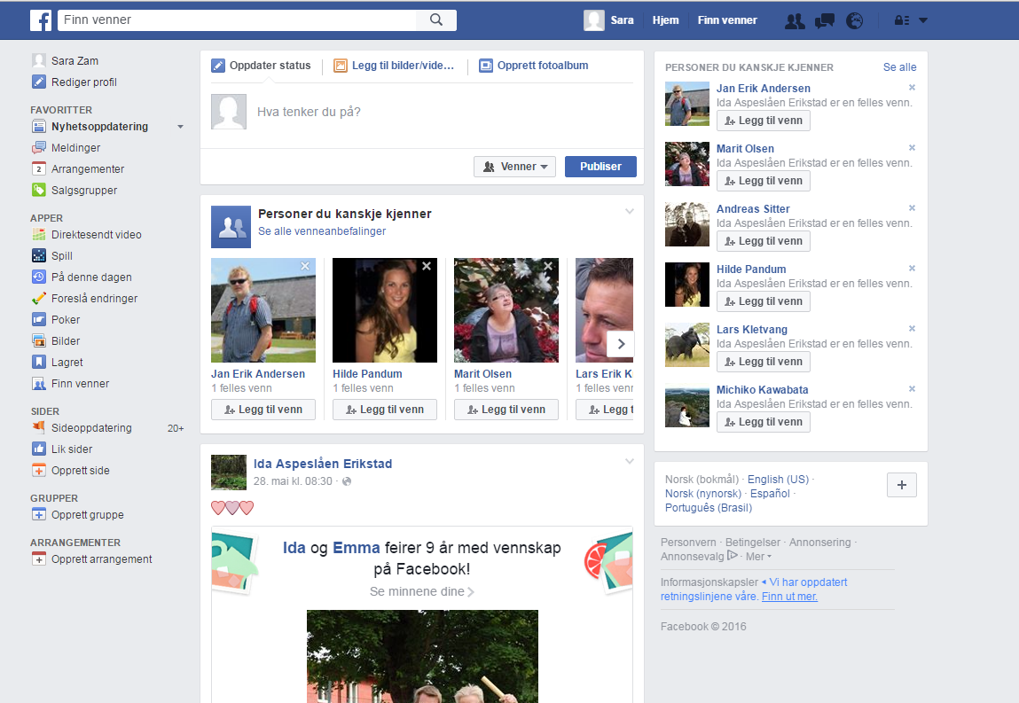
Bli betre kjend med menylinja
8
Notes:
Menylinja til Facebook er den linja som er øvst på skjermen. Ho er blå når du bruker Facebook på datamaskinen, men kan sjå litt annleis ut når du bruker Facebook-appen på nettbrett eller smarttelefon.

Slide 84
Bli betre kjend med menylinja
8
Notes:
Nokre stader vil menyen vere delt, slik at nokre av funksjonane blir viste oppe og nokre nede på bildet. Dei fleste og viktigaste funksjonane er tilgjengelege uavhengig av om du bruker nettlesar eller app, sjølv om ein har litt færre valmoglegheiter når ein bruker appen.

Slide 85
Bli betre kjend med menylinja
8
Notes:
Søkefeltet kjenner vi frå tidlegare. Det er her du søker etter venner, grupper, arrangement, osv.

Slide 86
Bli betre kjend med menylinja
8
Notes:
Til høgre på menylinja som dukkar opp hos datamaskinbrukarane, er det tre menyval. Vi skal sjå nærare på desse, og vi skal også sjå kor ein kan finne dei i appen.

Slide 87

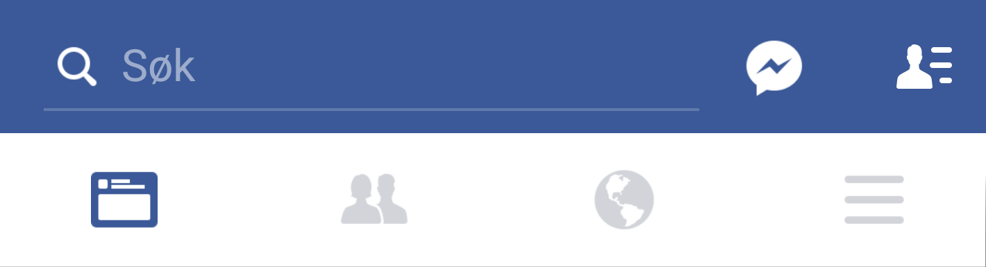
Bli betre kjend med menylinja
8
Notes:
Det første menyvalet viser profilbildet og namnet ditt. Viss du trykker på dette, kjem du med ein gong til veggen/tidslinja di.

Slide 88
Bli betre kjend med menylinja
8
Notes:
Du finn dette menyvalet i appen ved å trykke på menysymbolet (tre horisontale linjer). Då dukkar det opp ei lang liste som viser mykje av det som heile tida ligg synleg når ein bruker Facebook via nettlesaren, men som er fjerna for å lage betre plass når ein bruker appen på smarttelefonar og nettbrett.

Slide 89
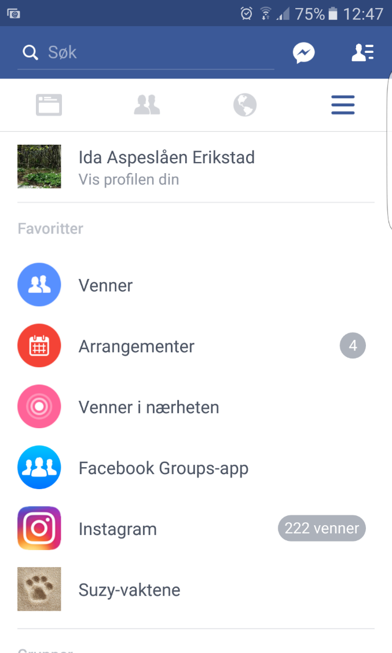
Bli betre kjend med menylinja
8
Notes:
Då dukkar det opp ei lang liste som viser mykje av det som heile tida ligg synleg når ein bruker Facebook via nettlesaren, men som er fjerna for å lage betre plass når ein bruker appen på smarttelefonar og nettbrett.

Slide 90
Bli betre kjend med menylinja
8
Notes:
Øvst på menylinja vil ein sjå profilbildet og namnet ditt. Trykk på det for å gå til tidslinja di.

Slide 91
Bli betre kjend med menylinja
8
Notes:
Tilbake til nettlesaren.
Viss du trykker der det står "Hjem", kjem du til nyheitsoversikta. Dette er det same som kjem opp når du går inn på Facebook, og det endrar seg kontinuerleg for å vise deg kva vennene dine, foreiningar og organisasjonar deler og kommenterer, publiserer av nyheiter o.l.
I appen ser du denne funksjonen som eit ikon. Eit bilde av ein liten skjerm. Viss du trykker på skjermen, kjem du til nyheitsoversikta.

Slide 92
Bli betre kjend med menylinja
8
Notes:
Funksjonen "Finn venner" er berre tilgjengeleg i nettlesaren. Viss du trykker på denne, får du opp ei liste over brukarar Facebook trur du kanskje kjenner. Om du vil, kan du legge til folk frå denne lista som Facebook-venner. Du må ikkje bruke denne funksjonen. Det fungerer like greitt å søke opp venner i søkefeltet og deretter legge dei til. Du får ikkje opp "Finn venner"-funksjonen i Facebook-appen. Her må du søke manuelt.

Slide 93
Bli betre kjend med menylinja
8
Notes:
Dei neste tre menyvala vi skal sjå på, er: "Venneforespørsler", "Meldinger" og "Varsler".

Slide 94

Bli betre kjend med menylinja
8
Notes:
Desse funksjonane er berre markerte med ikon. Når du bruker ein nettlesar, ligg funksjonane ved sida av kvarandre på menylinja og er mørkeblå. I appen er ikona dei same, men om dei ligg heilt oppe eller heilt nede i bildet, kjem an på om du bruker smarttelefon eller nettbrett.
Spesielt for desse tre er at det dukkar opp eit lite tal i en raud firkant ved sidan av ikonet kvar gong det har skjedd noko nytt i kategorien. Ofte kjem det også ein lyd, akkurat som når du får ein tekstmelding på telefonen.

Slide 95
Bli betre kjend med menylinja
8
Notes:
Den første kategorien vi skal sjå på, heiter "Venneforespørsler". Når nokon spør om å bli venn med deg, eller du har sendt spørsmål om å bli venn med nokon andre og vedkomande har takka ja, vil eit tal i ein raud firkant dukke opp her.

Slide 96

Bli betre kjend med menylinja
8
Notes:
Når nokon spør om å bli venn med deg, eller du har sendt spørsmål om å bli venn med nokon andre og vedkomande har takka ja, vil eit tal i ein raud firkant dukke opp her. Viss du trykker på ikonet, dukkar det opp ei liste som viser deg kva som har skjedd, og du kan enten godta eller avslå spørsmålet om å vere venner.

Slide 97
Bli betre kjend med menylinja
8
Notes:
Den neste kategorien er "Meldinger".

Slide 98

Bli betre kjend med menylinja
8
Notes:
Også her dukkar det opp ein raud firkant med eit tal i dersom det har skjedd noko sidan sist.

Slide 99
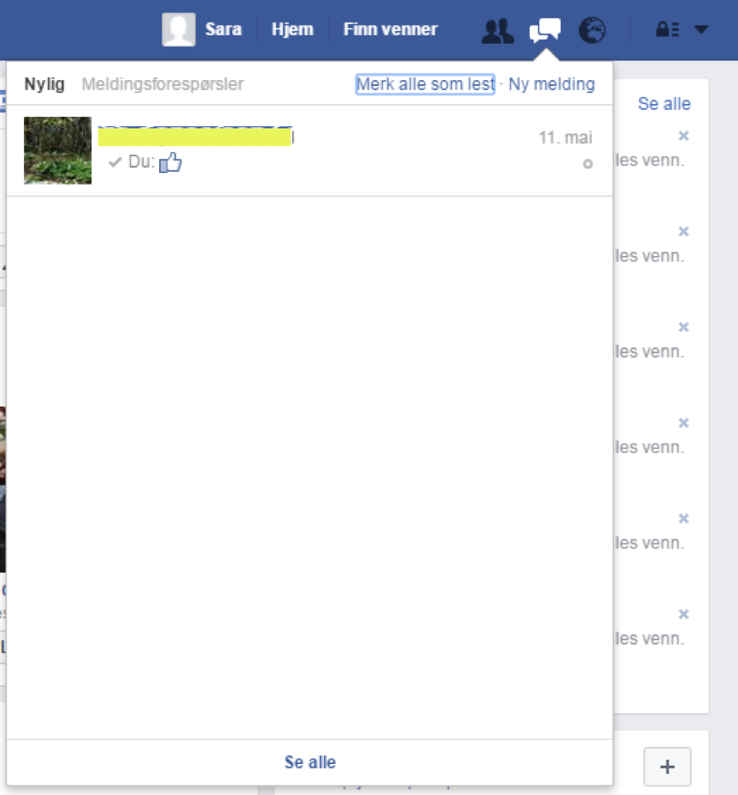
Bli betre kjend med menylinja
8
Notes:
Viss du trykker på ikonet, får du opp ei liste over dei samtalane du har hatt, der dei nyaste vil dukke opp først. Trykk på ein av samtalane i lista for å fortsette med han. Då vil han opne seg i eit chattevindauge.

Slide 100
Bli betre kjend med menylinja
8
Notes:
Det siste ikonet er "Varsler", som rapporterer andre typar ting som skjer på Facebook, og som gjeld deg. Det kan vere ein invitasjon til å bli med på eit arrangement eller i ei gruppe, melding om at nokon har lagt ut eller kommentert eller likt noko på tidslinja di, eller det kan vere ei melding om at nokon du kjenner, har bursdag, og mange fleire ting.

Slide 101

Bli betre kjend med menylinja
8
Notes:
Akkurat som med dei andre to kategoriane dukkar det opp eit tal i ein raud firkant når det er nye varsel til deg.

Slide 102
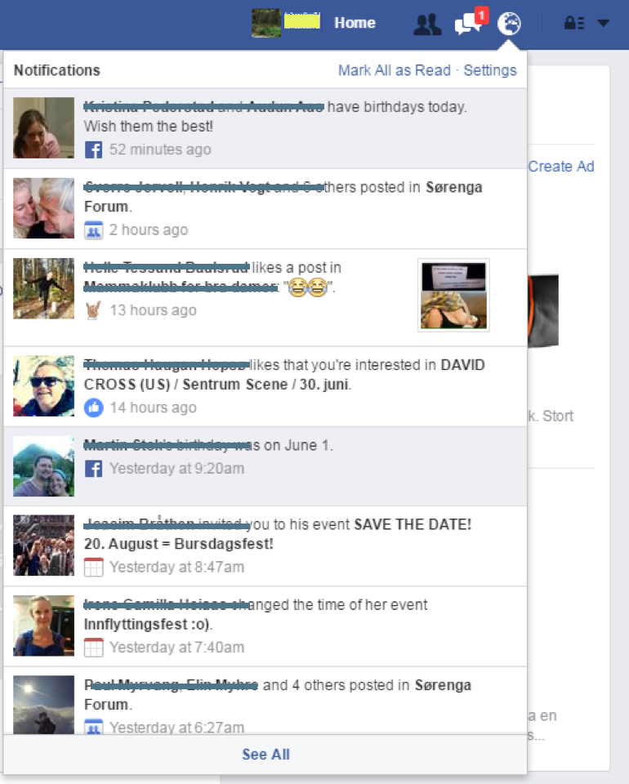
Bli betre kjend med menylinja
8
Notes:
Trykk på ikonet for å sjå ei liste over det som har skjedd. Viss du trykker på eitt av punkta på lista, vil du bli sendt til den sida der det har skjedd noko.

Slide 103
Bli betre kjend med menylinja
8
Notes:
Det siste ikonet på menylinja er ei pil når ein bruker Facebook via nettlesar, og via menysymbolet med tre strekar når ein bruker appen.

Slide 104
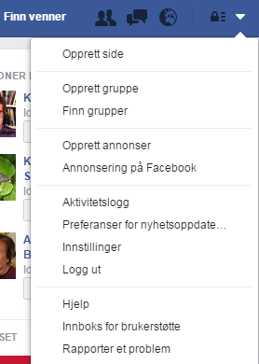
Bli betre kjend med menylinja
8
Notes:
Viss du trykker på denne, får du opp ei lang liste over andre aktivitetar du kan gjere på Facebook. Her er det mykje du kan utforske når du har blitt ein meir erfaren brukar, men dei einaste menyvala vi skal snakke om på dette kurset, er dei som heiter "Hjelp" og "Logg ut".

Slide 105
Bli betre kjend med menylinja
8
Notes:
Eit stykke ned på lista finn du menyvalet "Hjelp". Viss du trykker på dette, kjem du til hjelpesentralen i Facebook. Der kan du lære meir om alle funksjonane, tenestene, innstillingane og rapporteringsmoglegheitene tenesta tilbyr. Det kan vere ein lur stad å starte dersom du møter på problem og situasjonar der du blir usikker.

Slide 106
Del 9
Logg på og av

Slide 107


Logg på og av
9
Notes:
Eit stykke nede på lista dukkar menyvalet "Logg ut" opp. Dei som bruker appen på smarttelefon eller nettbrett, må skrolle/rulle seg heilt ned på lista.
Viss du trykker på dette valet, loggar du ut av Facebook og vil ikkje få meldingar og varsel før du loggar deg på igjen. Viss du bruker ein datamaskin, eit nettbrett eller ein smarttelefon der du stort sett er den einaste brukaren, er det ikkje vanleg å logge av Facebook.
Dei fleste synest det er lettvint å få beskjed på skjermen med det same det skjer noko viktig, slik at ein slepp å logge seg på igjen for å bli oppdatert. Dersom du bruker ein datamaskin, nettbrett eller telefon som mange andre også bruker, er det viktig at du hugsar å logge deg av, slik at ingen kan gå inn på din Facebook-konto og gi seg ut for å vere deg, skifte passord eller liknande. Det er spesielt viktig om du bruker ein datamaskin som høyrer til på eit bibliotek eller ein annan offentleg stad. Trykk på "Logg ut" for å logge ut.

Slide 108


Logg på og av
9
Notes:
Når du er logga ut, dukkar desse bilda opp på skjermen. De hugsar dei sikkert frå tidlegare, då vi oppretta profilane.

Slide 109

Logg på og av
9
Notes:
Viss du ønskjer å logge på igjen, må du skrive inn e-postadressa eller mobilnummeret ditt og passordet i nettlesaren før du trykker på knappen "Logg inn” øvst på sida.
Viss du bruker appen, trykker du berre på namnet eller bildet ditt midt på skjermen.

Slide 110
Logg på og av
9
Notes:
Dersom det ikkje er ditt bilde eller namn som står oppført, må du trykke på "Logg inn på en annen konto" og fylle inn informasjonen din, akkurat som dei som bruker nettlesaren.
Når de har gjort dette, er de inne på Facebook igjen!

Slide 111
Ferdig – godt jobba alle saman!
No kan de øve på:
Logge på og av Facebook
Søke etter venner grupper og liknende
Å like grupper og selskap du liker, slik at du får oppdateringen om hva de foretar seg
Be om å få legge til noen i vennelisten din
Like, kommentere og dele artikler og bilder
Chatte med andre brukere
Bruke menylinjen

